Slide 1
SPOPWEB
CSS – Segunda Parte
Seções Básicas de um Documento
Profa. Ana Lúcia Mamede analu@ifsp.edu.br

Slide 2
Estrutura de site
header
nav (vertical)
main
aside
footer

Slide 3
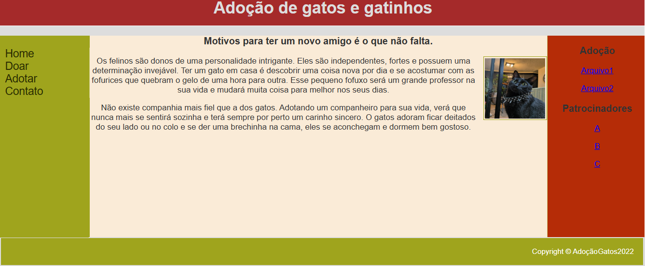

Slide 4
header
<header>
<h1>Adoção de gatos e gatinhos</h1>
</header>
header {
height: 45px;
width: 100%;
background-color:brown;
border-bottom: 1px solid #fff; }
header h1 {color:#ddd;}

Slide 5
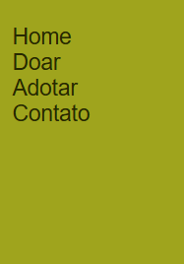
Main: nav(vertical) e aside
main nav {
background: #9FA41D;
color: #272900;
padding: 2px 0;
margin-bottom: 22px;
float:left;
width: 150px;
height: 100%;
font-size: 18px;
text-align: left;
}
main nav ul {
margin: 1em 0;
padding: 0;
list-style-type: none;
}
main nav li {
padding: 0 10px;
border-right: 1px solid #C4C769;
}
main nav li a {
text-decoration: none;
color: #272900;
}
main nav li a:hover {
text-decoration: none;
color: #fff;
background-color: #272900;
}
main{height: 100%;
background-color: antiquewhite;}
<main>
<nav>
<ul>
<li><a href="#">Home</a></li>
<li><a href="#">Doar</a></li>
<li><a href="#">Adotar</a></li>
<li><a href="#">Contato</a></li>
</ul>
</nav>

Slide 6
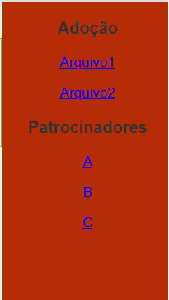
Main: nav(vertical) e aside
<aside>
<h3>Adoção</h3>
<ul>
<li><a href="#">Arquivo1</a></li>
<li><a href="#">Arquivo2</a></li>
</ul>
<h3>Patrocinadores</h3>
<ul>
<li><a href="#">A</a></li>
<li><a href="#">B</a></li>
<li><a href="#">C</a></li>
</ul>
</aside>
<div>
main aside {
background-color: #B52C07;
float: right;
width: 165px;
height: 100%;
border-left: 1px solid #C5C877;
}
main aside ul {
margin: 1em 0;
padding: 0;
}
main aside ul li {
margin: 0 0 1em;
padding: 0;
list-style-type: none;
}

Slide 7
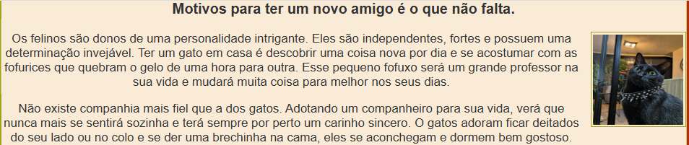
Main: nav(vertical) e aside
<div>
<h3>Motivos para ter um novo amigo é o que não falta.</h3>
<p><img src="Bene.jpeg" class="img_float"> </p>
<p>Os felinos são donos de uma personalidade intrigante. Eles são independentes, fortes e possuem uma determinação invejável. Ter um gato em casa é descobrir uma coisa nova por dia e se acostumar com as fofurices que quebram o gelo de uma hora para outra. Esse pequeno fofuxo será um grande professor na sua vida e mudará muita coisa para melhor nos seus dias.</p>
<p> Não existe companhia mais fiel que a dos gatos. Adotando um companheiro para sua vida, verá que nunca mais se sentirá sozinha e terá sempre por perto um carinho sincero. O gatos adoram ficar deitados do seu lado ou no colo e se der uma brechinha na cama, eles se aconchegam e dormem bem gostoso.</p>
</div>
</main>
.img_float {
float: right;
padding: 2px;
border: 1px solid #9FA41D;
margin: 0 0 10px 10px;
width: 100px;
height: 100px;
}

Slide 8
footer
<footer>
Copyright © AdoçãoGatos2022
</footer>
footer {
background-color: blue;
color:white;
text-align: right;
font-size: 90%;
background: #9FA41D;
height: auto;
padding: 15px;
margin:5px;
}

Slide 9
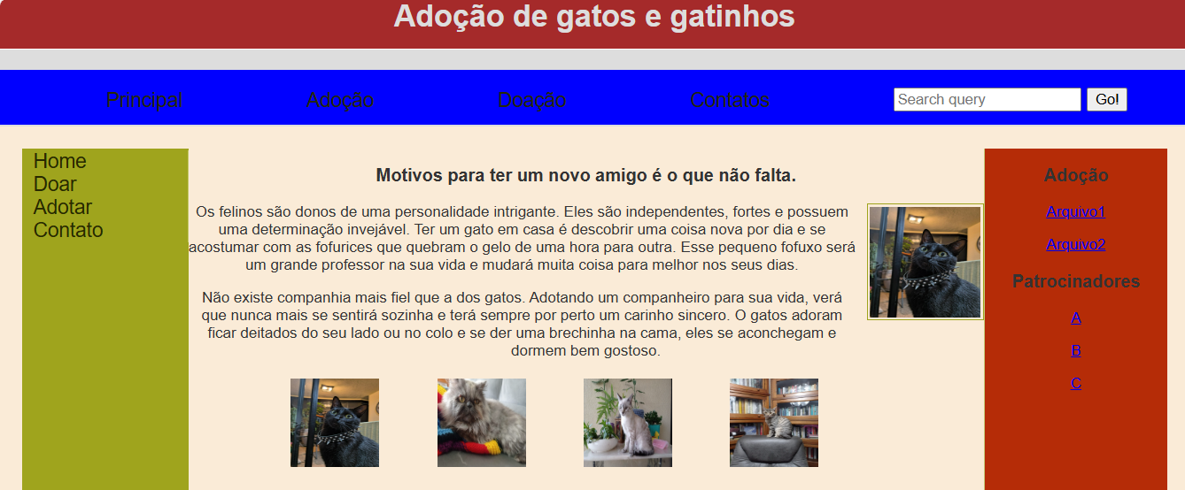
Faca você mesmo
Inserir uma nav horizontal no header.
Inserir uma tabela com várias imagens no main logo, abaixo do texto.

